Slide 1
Exibição de Texto
Programação de Jogos

Slide 2
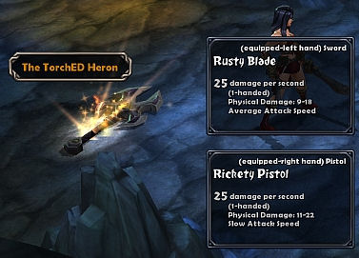
Introdução
Todo jogo precisa exibir texto
Para mostrar informações ao jogador:
Pontuação
Tempo
Menu de opções
Munição disponível
Descrição de itens
Para depuração:
Frames por segundo
Valor de variáveis
Coordenadas de objetos
Torchlight

Slide 3

Introdução
Existem basicamente duas formas de gerar texto:
Criando imagens estáticas usando um editor de imagens

Slide 4
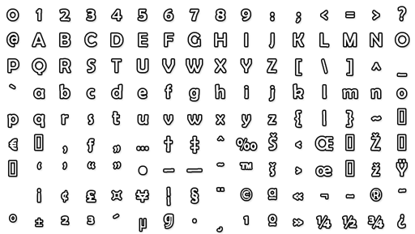
Introdução
Existem basicamente duas formas de gerar texto:
Criando o texto a partir de folhas de caracteres

Slide 5
Folhas de Caracteres
As folhas de caracteres podem ser geradas:
Dinamicamente: durante a execução Ex.: DirectWrite + Direct2D
Estaticamente: previamente por um aplicativo externo Ex.: Bitmap Font Builder
A geração estática possui as seguintes vantagens:
É independente do sistema de fontes do S.O.
Pode usar o mesmo sistema de exibição de Sprites
Usa a mesma lógica da construção de animações
Possui um melhor desempenho

Slide 6
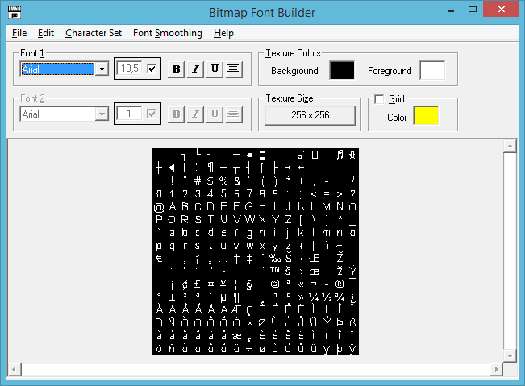
Folhas de Caracteres
Bitmap Font Builder
Gera folhas de Sprites a partir das fontes do Windows
Exporta dados de proporcionalidade
Exporta a folha em formato .tga
Para usar o aplicativo é necessário converter a imagem .tga para um formato suportado pelo motor: http://image.online-convert.com/convert-to-png
www.lmnopc.com/bitmapfontbuilder/
Notes:
Instruções:
Escolher a fonte e o tamanho manualmente
Selecionar tamanho da textura apropriado para tamanho da fonte: 512x512 funciona bem para fontes tamanho 12
Selecionar alinhamento a esquerda, caso contrário algumas letras (f, l, t) ficam desalinhadas
Salvar como 32-bits TGA (RGBA)
Converter para PNG
Salvar dados de proporcionalidade: Save Font Widths (Byte Format)

Slide 7
A Classe Font
A classe Font representa uma folha de caracteres
Um texto pode ser exibido utilizando:
Espaçamento proporcional
Espaçamento fixo
Espaçamento proporcional
Espaçamento fixo
Texto
Texto
Notes:
Espaço fixo fica melhor com fontes que possuem letras de mesmo tamanho. Essas fontes são chamadas de monospaced fonts

Slide 8

A Classe Font
Para exibir texto a partir de folhas de caracteres é preciso identificar a posição do caractere na folha
// para cada caractere do texto
for (int i = 0; i < textLength; ++i)
{
// caractere a ser exibido
int frame = int(text[i]);
// caracteres acentuados // tem código deslocado
if (frame < 0)
frame += 256;
...
}
Notes:
No compilador do Visual Studio o tipo char é por padrão um tipo com sinal, variando de -127 a 128.

Slide 9
A Classe Font
Para exibir o texto é preciso calcular a posição de cada caractere após o primeiro
A B
// para cada caractere do texto
for (int i = 0; i < textLength; ++i)
{
// espaçamento proporcional
if (proportional)
charWidth = spacing[frame];
// configura e desenha Sprite
...
// calcula posição do próximo caractere
posX += charWidth * scale * cos(rotation);
posY += charWidth * scale * sin(rotation);
}
charWidth
y
θ
x
x = charWidth * cos(θ)
y = charWidth * sin(θ)
»
Notes:
» Mostrar implementação da classe Font no projeto FontDemo do material de apoio.

Slide 10
Resumo
Textos podem ser exibidos através de imagens pré-fabricadas ou através de folhas de caracteres
Folhas de caracteres podem ser criadas
Estaticamente por aplicativos externos
Dinamicamente por APIs específicas do S.O.
A Classe Font do motor:
Utiliza folhas geradas estaticamente com codificação ASCII
Exibe texto gerado manualmente ou a partir de uma fonte existente
Permite ajustar a escala, cor e inclinação do texto

